Slide 1

Forge Viewer 开发工作坊 – Part 3
深圳 · 2018/12/07

Slide 2
客户端SDK
JavaScript: (实例)
forge-apis
forge-data-management
forge-oauth2
forge-oss
forge-model-derivative
.NET: https://www.nuget.org/packages/Autodesk.Forge/ (实例) //需支持TLS1.2
Java: https://mvnrepository.com/artifact/com.autodesk/forge-java-sdk (实例)
PHP: https://packagist.org/packages/autodesk/forge-client (实例)
注：.NET TLS 1.2: https://blogs.perficient.com/2016/04/28/tsl-1-2-and-net-support/

Slide 3
创建开发用户和app
访问 http://forge.autodesk.com/ ，以Autodesk Id登录，若没有ID，注册一个，并注意下一页PPT提到的技巧
点击【Create App】，选择需要用到的API。获取开发秘钥（client id 和 client secret）

Slide 4
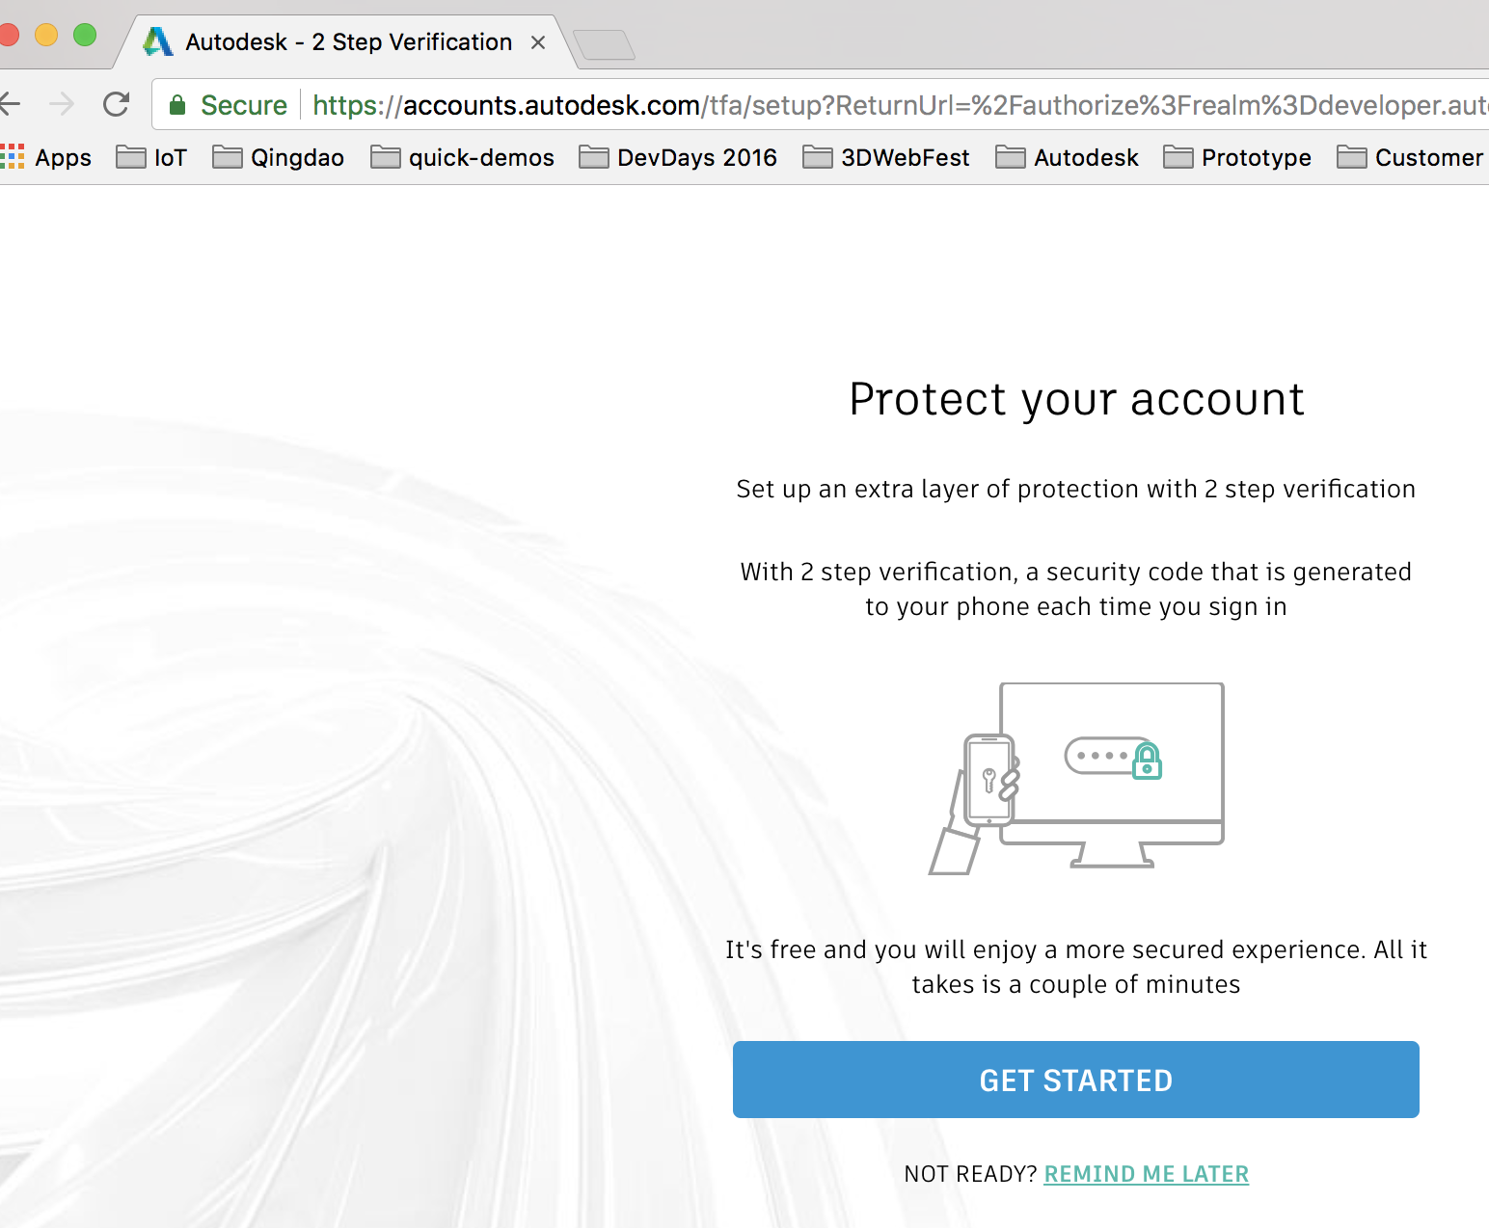
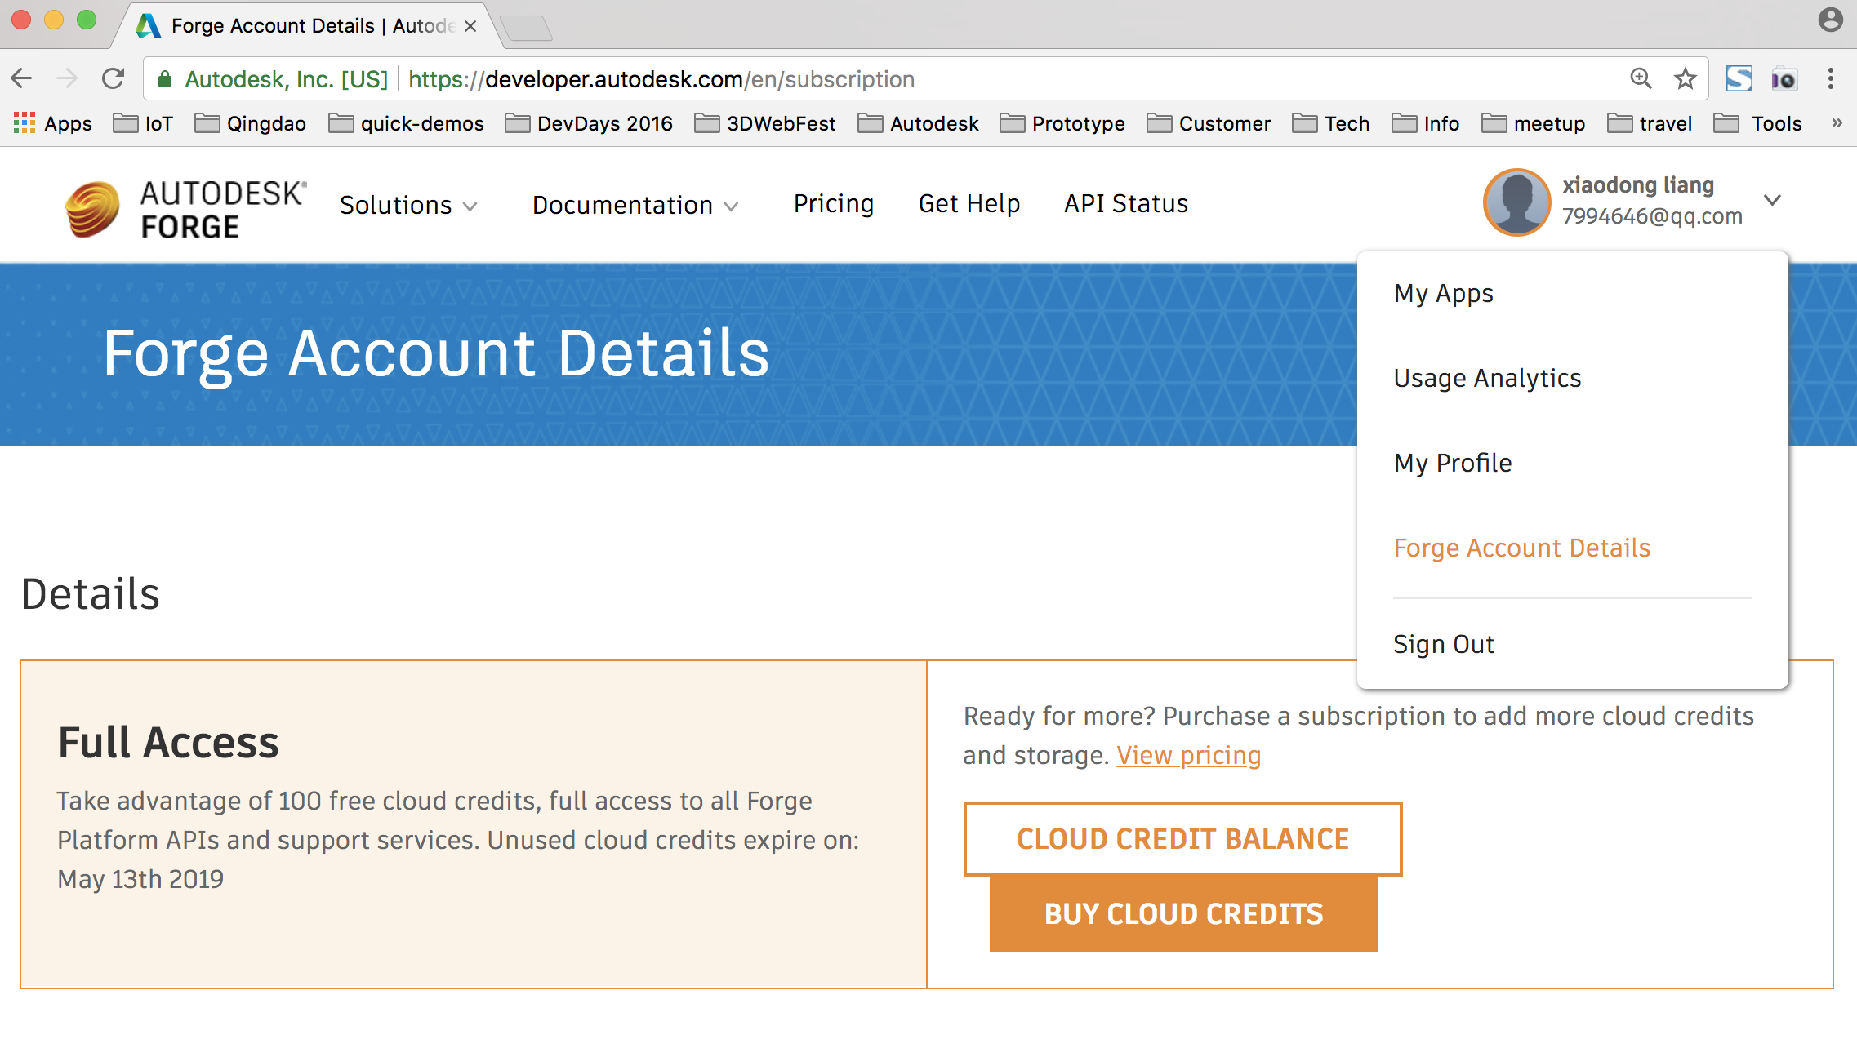
若是新账号
可忽略电话验证一步，等以后再加
填写用户基本信息
检查是否已经开始云币有效期

Slide 5
Forge API Playground
基于SwaggerUI的Forge API网页测试工具
https://autodesk-forge-api-playground.herokuapp.com/?sb=sdk
无需任何开发基础或软插件安装
仅供本课程使用！

Slide 6
测试RESTful的轻量工具
Curl (Windows/Linux)
命令行工具
Postman/Insomnia (全平台应用/浏览器插件)
IDE
cookie 管理, 环境变量, 代码生成, 认证机制模拟, 授权机制模拟, 下载文件, 上载文件等

Slide 7
2 legged token
POST https://developer.api.autodesk.com/authentication/v1/authenticate
Content-Type: application/x-www-form-urlencoded
Body:
client_id: <开发者的id>
client_secret: <开发者secret>
grant_type: client_credentials
scope: …

Slide 8
创建bucket
POST https://developer.api.autodesk.com/oss/v2/buckets
scope : bucket:create
Authorization: Bearer <token>
Content-Type: application/json
x-ads-region: US, EMEA
Body:
{ "bucketKey":"xiaodongtestcase", "policyKey":"persistent"}

Slide 9
上载文件到bucket
PUT https://developer.api.autodesk.com/oss/v2/buckets/:bucketKey/objects/:objectName
scope：data:write or data:create
Authorization: Bearer <token>
Content-Length: 可选
Content-Type: 可选，若设定，不接收 multipart/form-data
Body: 文件流
Forge Playground: https://autodesk-forge-api-playground.herokuapp.com/?sb=upload

Slide 10
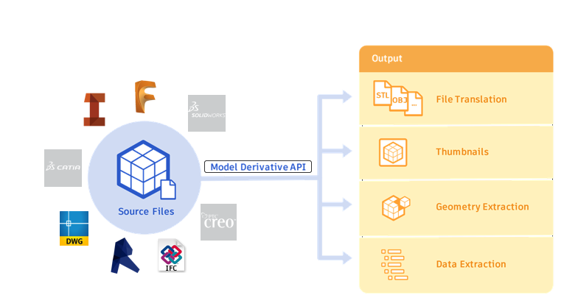
数据提取和转换API
将原始CAD模型格式转换成通用数据格式或网页浏览的独特数据格式，并可提取模型信息，清单，属性等内容
功能
转换 2D/3D 文件为网页浏览的格式 (SVF)
转换成行业通用格式例如 .stl, .step, .iges & .obj
提取模型树，属性，几何内容等
Revit 转换成 IFC

Slide 11
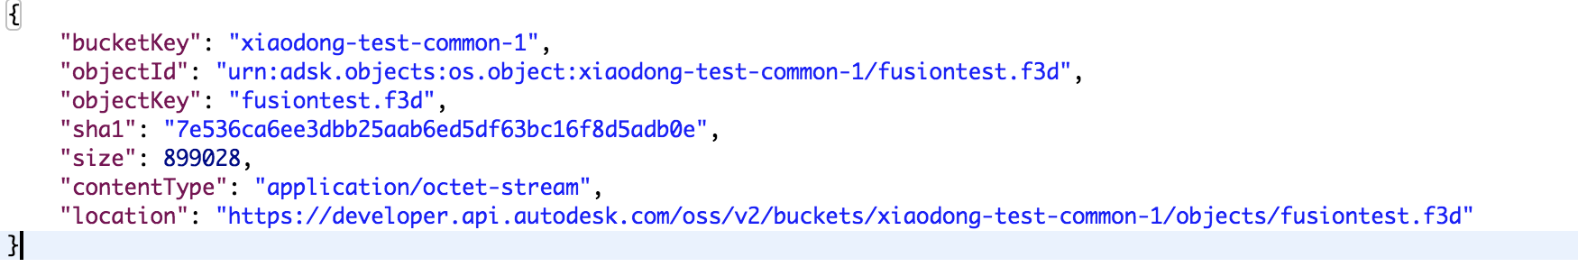
文件在存储中的ID
物理位置Id (objectId)
Base64 编码 Id:
dXJuOmFkc2sub2…
测试时，可用在线工具得到编码id
每种开发语言都有相应的方法得到编码id

Slide 12


发起转换任务（Post Job）
Supported-translations
Get Formats
POST job
输入的主要参数:
Base64 编码id
是否是压缩文档（意味着是复合文件），则还需要指定rootfile
转换成什么数据
Model Derivative API
Translated format

Slide 13
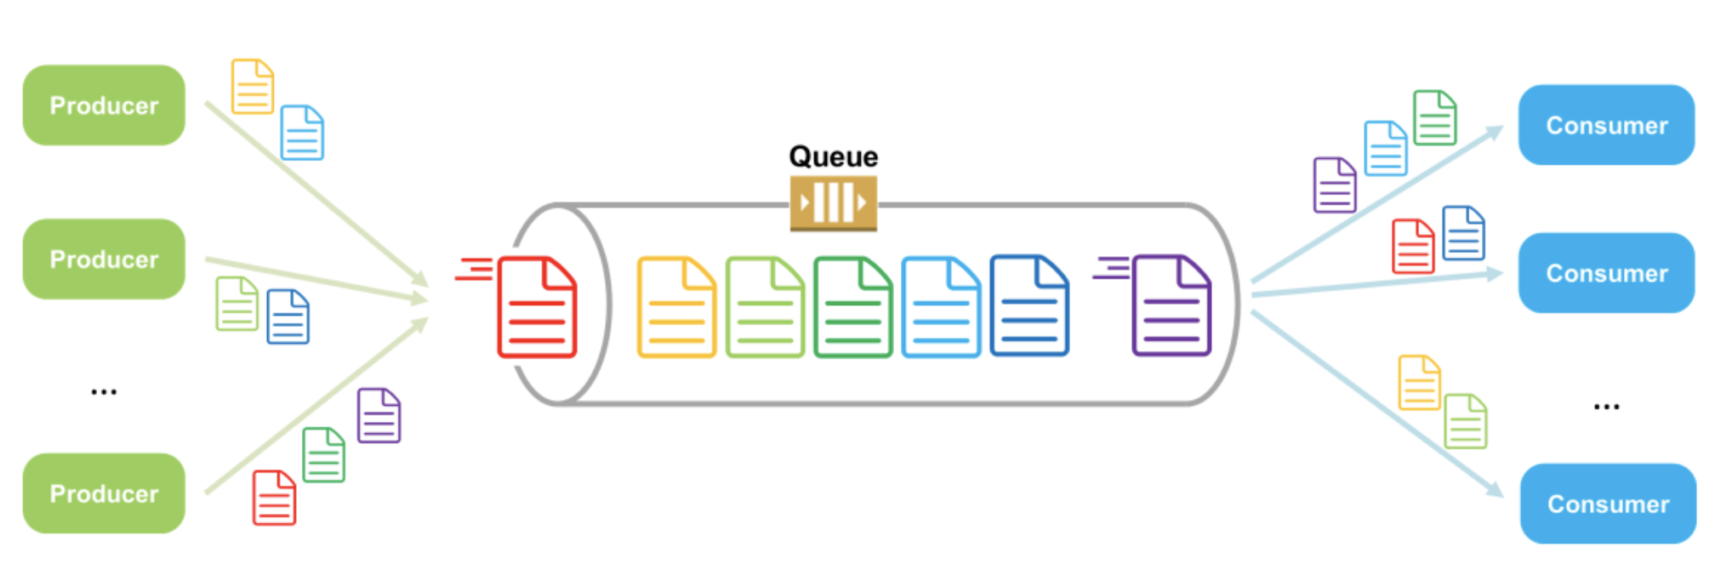
获取转换状态
转换任务队列
Forge云端弹性处理
获知转换状态
方法1： 应用程序（client）主动查询， GET :urn/​manifest
方法2：WebHook，订阅方式告知
任务
转换结果
Forge 转换引擎
任务
转换结果
任务
转换结果

Slide 14
发起转换
POST https://developer.api.autodesk.com/modelderivative/v2/designdata/job
scopes: data:read 和(data:write 或 data:create）
Content-Type: application/json
x-ads-force：可选
Body:
{
"input": {
"urn": "{{urnBase64}}"
},
"output": {
"destination": {
"region": "us"
},
"formats": [
{
"type": "svf",
"views":["2d", "3d"]
}]
}
}

Slide 15
询问转换状态
GET https://developer.api.autodesk.com/modelderivative/v2/designdata/:urn/manifest
scopes: data:read or viewables:read
Content-Type: application/json

Slide 16
获取 Metadata
GET :urn/​metadata
Model Structure
Object Properties

Slide 17
Node.js 搭建工程
安装Node.js https://nodejs.org/zh-cn/
执行以下命令行：
npm init
npm install express –save
npm install forge-apis --save
npm install multer –save
npm install cookie-session –save
npm install body-parser --save

Slide 18
添加server.js
工程根目录：新建一个文件server.js
添加以下内容
var express = require('express');
var app = express();
var server = require('http').Server(app);
app.set('port', process.env.PORT || 3456);
server.listen(app.get('port'), function() {
console.log('Server listening on port ' + server.address().port);
});

Slide 19
添加服务器route
var express = require('express');
var router = express.Router();
// Forge NPM
var forgeSDK = require('forge-apis');
var client_id = ’开发者id';
var client_secret = ’开发者secret';
var scopes = [‘bucket:create’, ‘bucket:read’,'data:read', 'data:create', 'data:write'];
var forgeOAuth = new forgeSDK.AuthClientTwoLegged(client_id, client_secret, scopes);
// Endpoint to return a 2-legged access token
router.get('/api/gettoken', function (req, res) {
forgeOAuth.authenticate().then(function(credentials) {
res.json({ access_token: credentials.access_token, expires_in: credentials.expires_in });
}).catch(function (error) {
console.log('Error at OAuth Token:');
console.log(error);
res.status(500).json(error);
});
});
module.exports = router;
在项目根目录, 新建文件夹名 server,
切换到该文件夹，新建文件api.js, 添加以下内容

Slide 20
引用route
在server.js中添加两行
var express = require('express');
var app = express();
var server = require('http').Server(app);
var api = require('./server/api.js');
app.use('/',api);
app.set('port', process.env.PORT || 3456);
server.listen(app.get('port'), function() {
console.log('Server listening on port ' + server.address().port);
});

Slide 21
创建bucket
在api.js中添加一个端口
// Endpoint to return a 2-legged access token
router.post('/api/createbucket', jsonParser,function (req, res) {
var bucketsApi = new forgeSDK.BucketsApi();
var postBuckets = new forgeSDK.PostBucketsPayload();
postBuckets.bucketKey = req.body.bucketKey;
postBuckets.policyKey = req.body.policyKey;
bucketsApi.createBucket(postBuckets, {}, forgeOAuth, forgeOAuth.getCredentials()).then(function (buckets) {
res.status(200).end();
}).catch(function (error) {
if (error.statusCode && error.statusCode == 409)
res.status(409).end();
else {
console.log('Error at OSS Create Bucket:');
console.log(error);
res.status(500).json(error);
}
});
});

Slide 22
网页端调用服务器端口
<script src="//cdnjs.cloudflare.com/ajax/libs/jquery/3.3.1/jquery.min.js"></script>
function getForgeToken(callback){
jQuery.ajax({
url: '/api/gettoken',
success: function (res) {
callback(res.access_token, res.expires_in)
}
});
}
前往下一章： https://autodesk-forge.gitee.io/workshop/?sb=4

